Slide 1
Всеукраїнський інтерактивний конкурс «МАН-Юніор Ерудит» - 2025
номінація «ТЕХНІКА»

Slide 2
Всеукраїнський інтерактивний конкурс «МАН-Юніор Ерудит» - 2025
номінація «ТЕХНІКА»
«Фізика на кухні (цікаві та оригінальні досліди)
«Дослідження сили тертя – ковзання під час очищення кухонних поверхонь різними засобами побутової хімії»
Роботу виконав:
      Каплюк – Ящук Владислав Олександрович
      учень 7-А класу Оженинського ліцею № 2 села Оженин Острозької МТГ Рівненського району Рівненської області
Науковий керівник:
      Василюк Вадим Олександрович
      Вчитель фізики і технологій Оженинського ліцею № 2 села Оженин Острозької МТГ Рівненського району Рівненської області
Контактні данні
      Каплюк – Ящук В. О. тел. +380 677400845 vladyslavkaplyuk@gmail.com
      Василюк В. О. тел. +380 970519970 vasyliukvo@gmail.com

Slide 3
Об’єкт дослідження: кухонні меблеві поверхні.
Предмет дослідження: Сила тертя - ковзання.
Мета: перевірити методом дослідження та знайти наукове пояснення впливу засобів побутової хімії на механічне зношення кухонних поверхонь.
Актуальність: кухня - це невід’ємна частина нашого побутового життя. ЇЇ поверхні піддаються різним впливам речовин та механічним навантаженням. Існує думка: «Чим більша густина речовин побутової хімії, тим менший механічний влив буде виникати на кухонні поверхні витираючи їх». Чи дійсно це так? Ось ми хочемо це з’ясувати та пояснити з точки зору науки.
Завдання: 1) Визначити серед учнів та працівників навчального закладу засоби побутової хімії, якими найчастіше користуються для прибирання кухонних поверхонь.
2) Провести дослідження обраних зразків засобів побутової хімії якими частіше користуються.
3) Провести порівняльний аналіз після проведення дослідів між зразками засобів побутової хімії.
4) Підведення підсумків виконаного дослідження.

Slide 4

Фізика на кухні.
Кожен з нас виконував витирання кухонних поверхонь губкою, додаючи мийний засіб і це потрібно робити декілька разів на день. Під впливом хімічних речовин та механічних рухів кухонні поверхні зношуються, таке спостерігає кожен з нас: потертості, подряпини, погіршення естетичного вигляду кухонних меблів, що в результаті зменшує термін експлуатації. Виникає багато запитань. Але на одне із них ми хочемо дати відповідь. Який із вибраних засобів побутової хімії буде мати менший вплив на кухонні поверхні, зменшуючи силу тертя, і, як наслідок, збільшить термін експлуатації кухонного обладнання та меблів?
Організували опитування серед учнів та працівників нашої школі.
В ліцеї навчаються 381 учень та 41 учитель. Результати опитування показали, якими засобами для прибирання кухні вони користуються. Але ніхто з респондентів не знав, який засіб має найменший негативний вплив на кухонні поверхні.

Slide 5
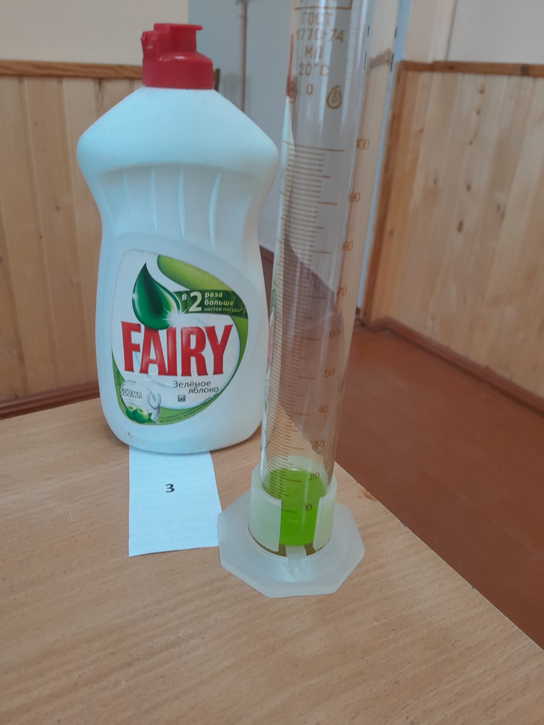
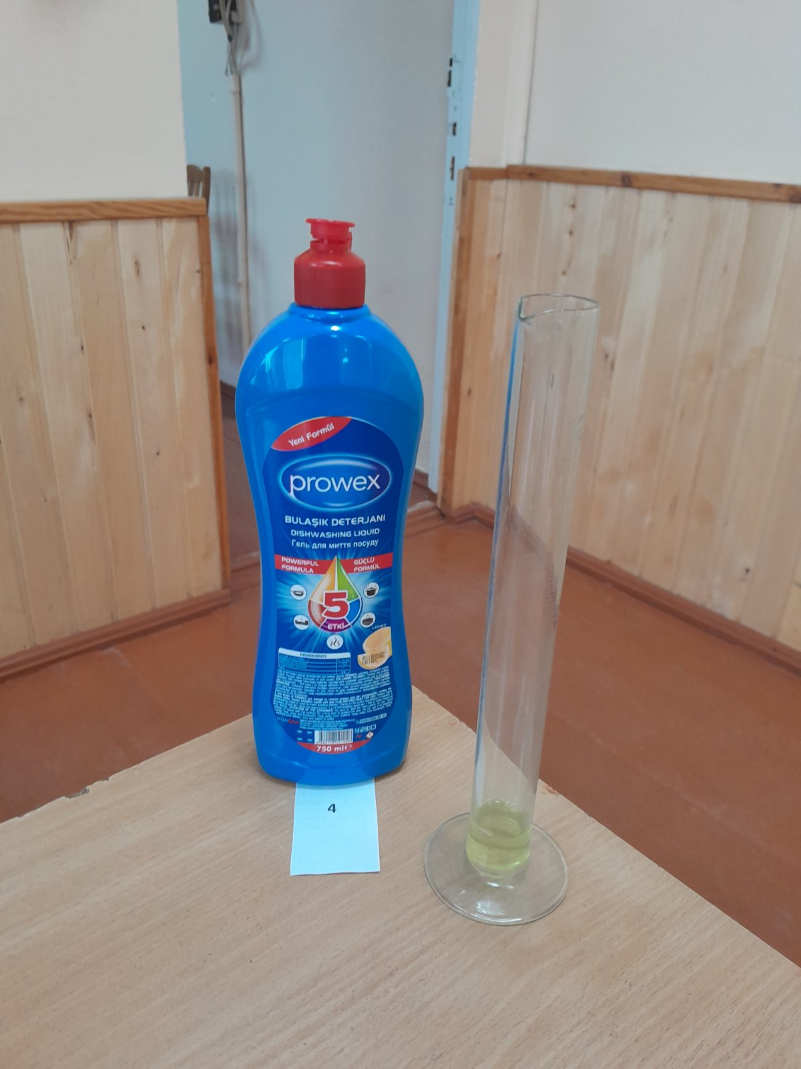
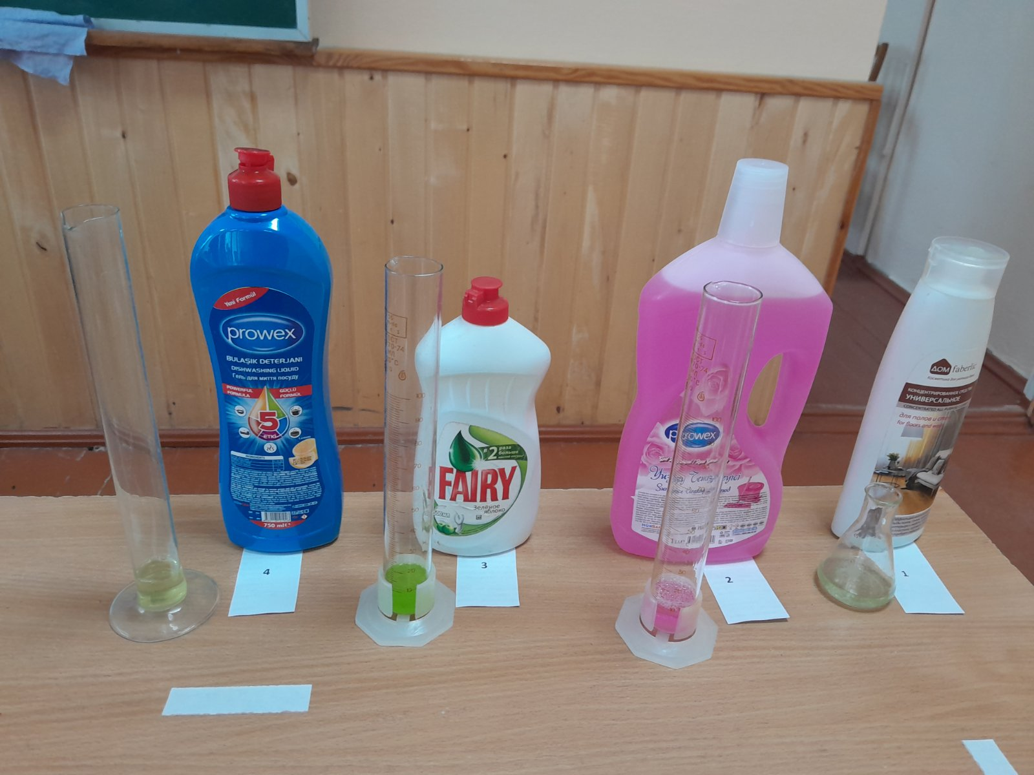
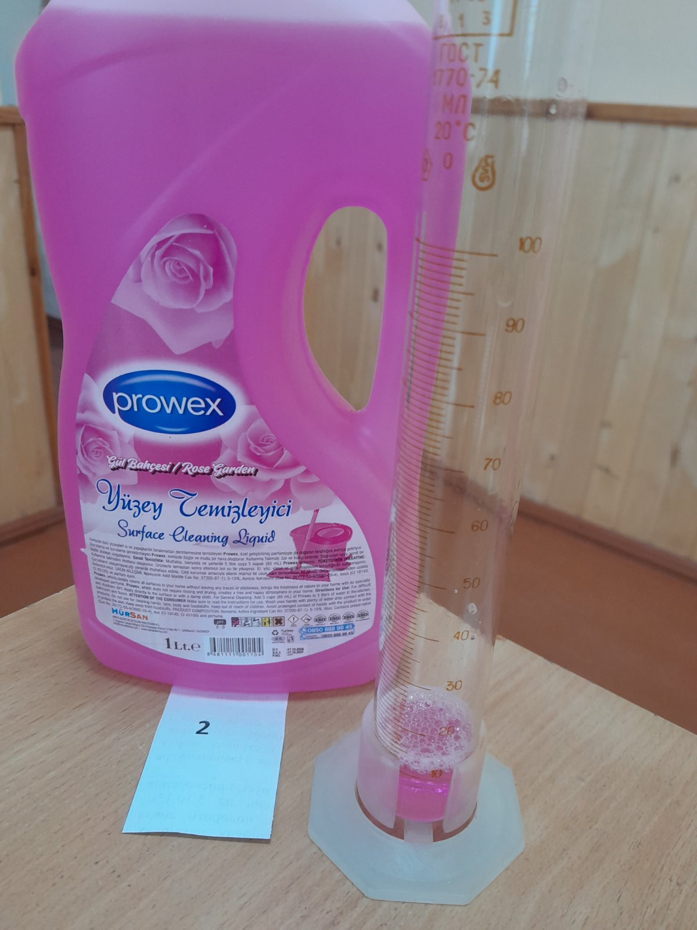
Проведення дослідження.
Аналогічно до проведення лабораторної роботи з визначення сили тертя, яка проводиться у 7 класі , ми провели дослідження серед 4 зразків побутової хімії. Імітуючи процес витирання (вологу губку вагою 0.1 Н з тягарцями вагою 3 Н) розмістили на робочу поверхню, на яку нанесли рівномірним шаром досліджуваний зразок хімічного засобу і динамометром протягуючи губку, визначали силу тертя. Такий же алгоритм повторили із усіма зразками.

Slide 6

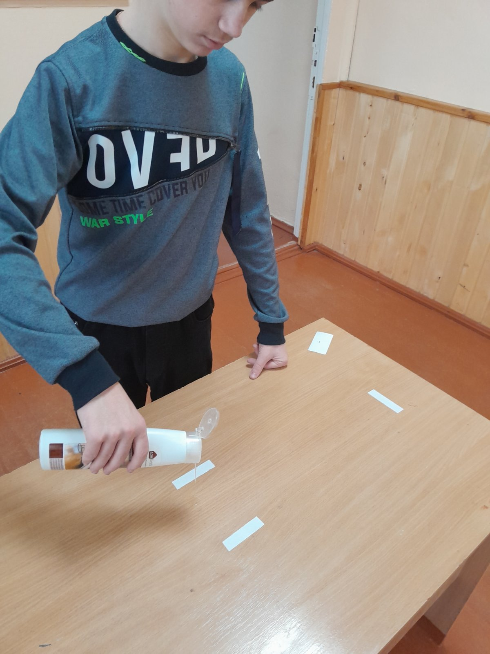
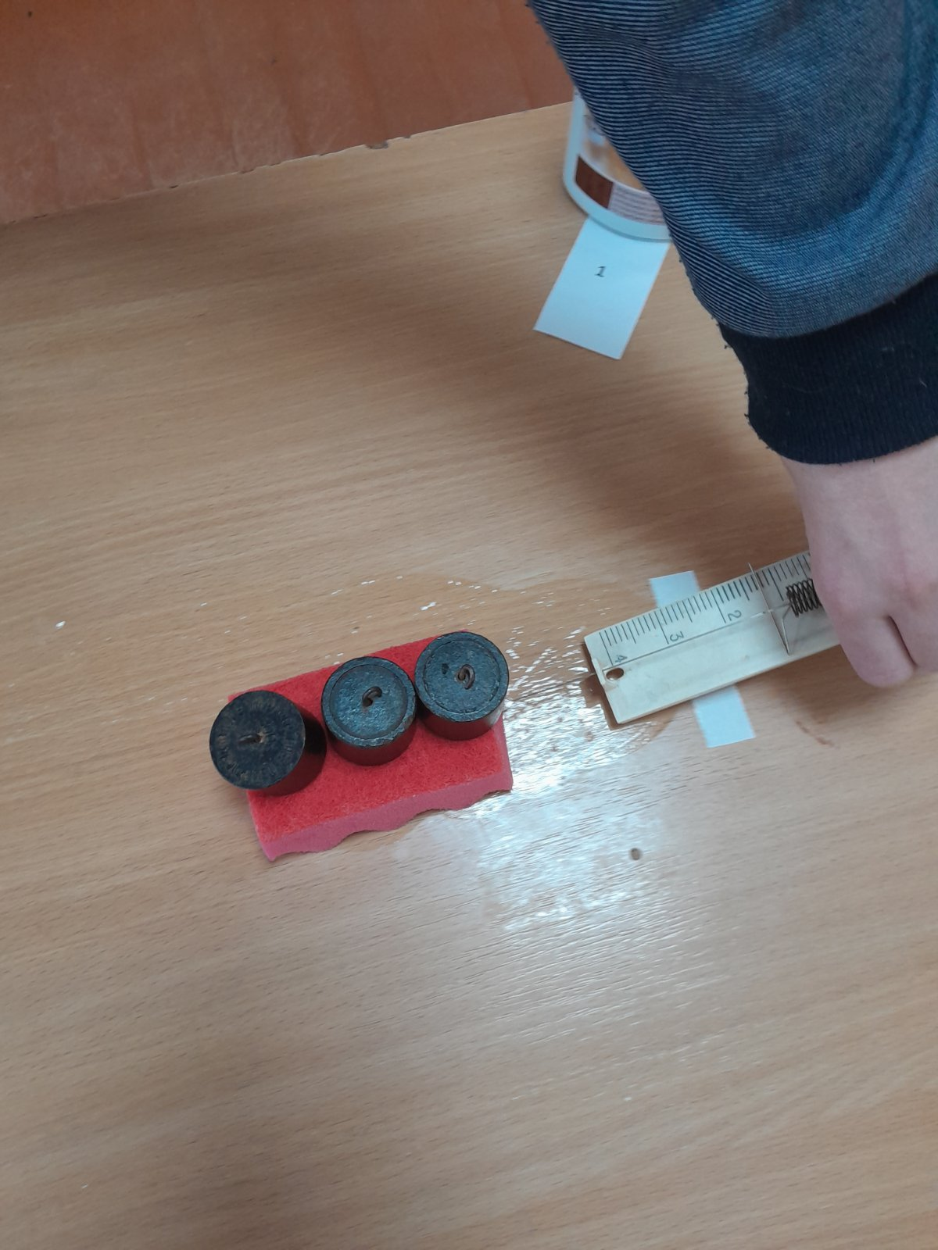
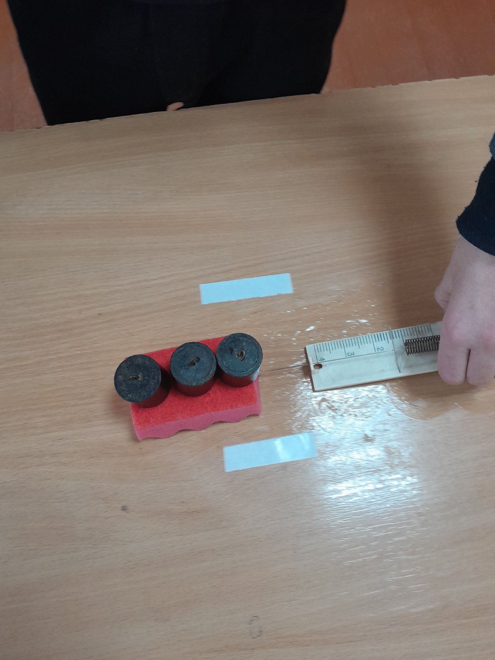
Дослід №1
Нанесення
Проведення

Slide 7
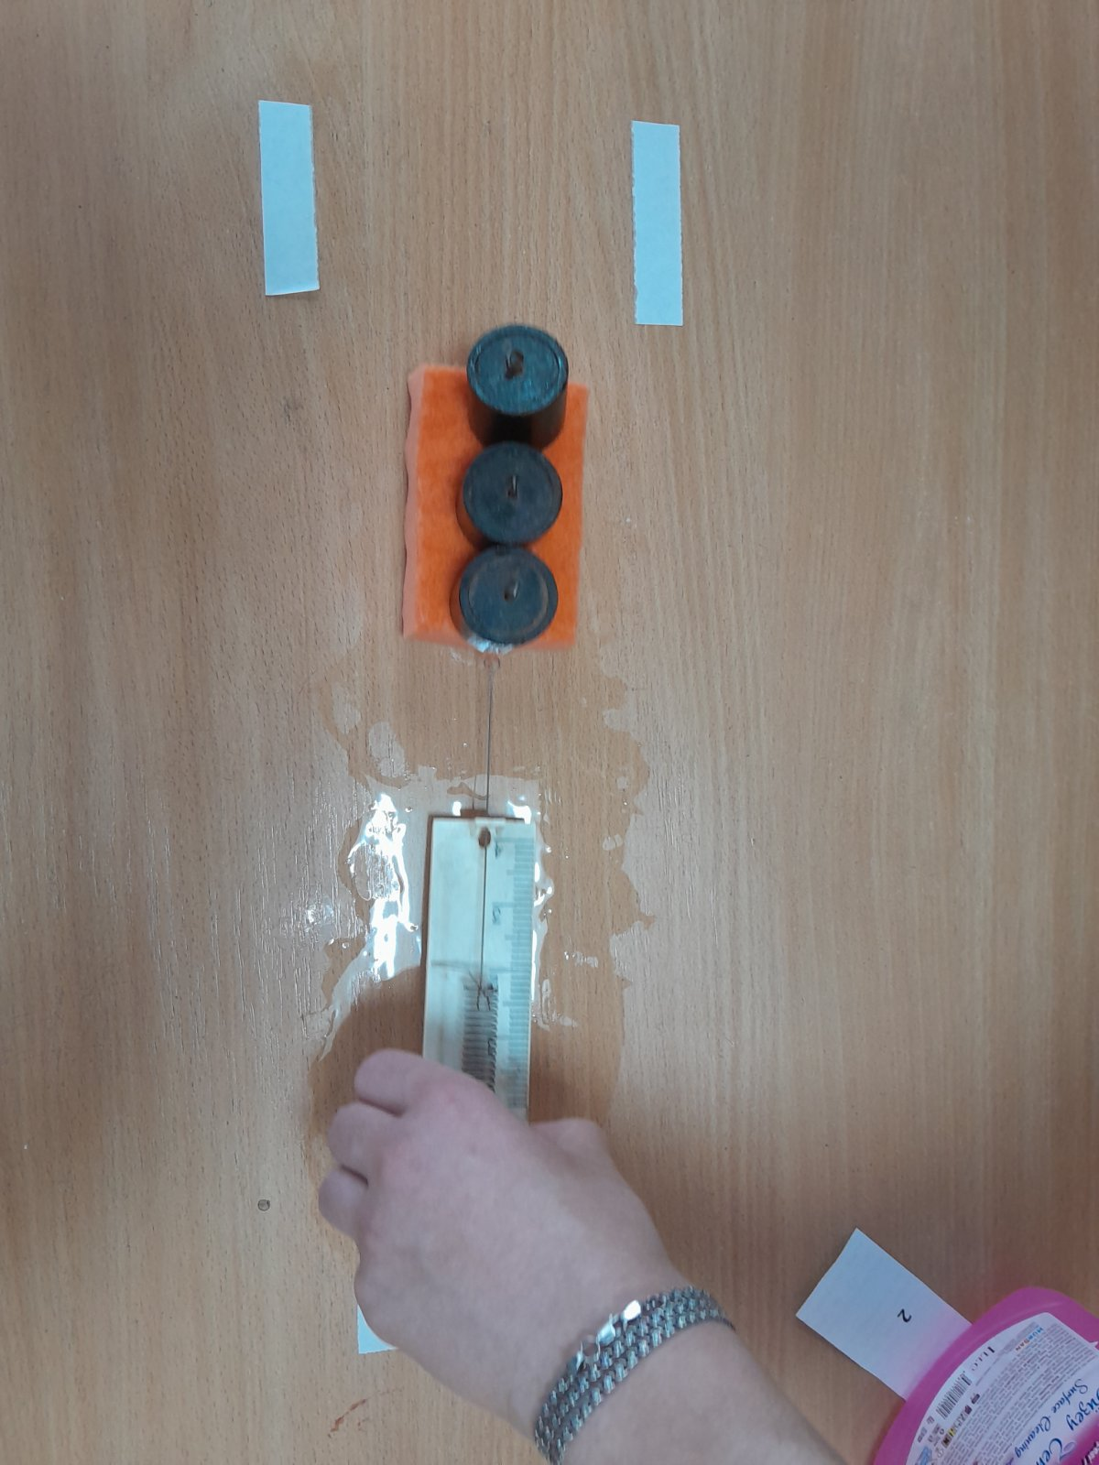
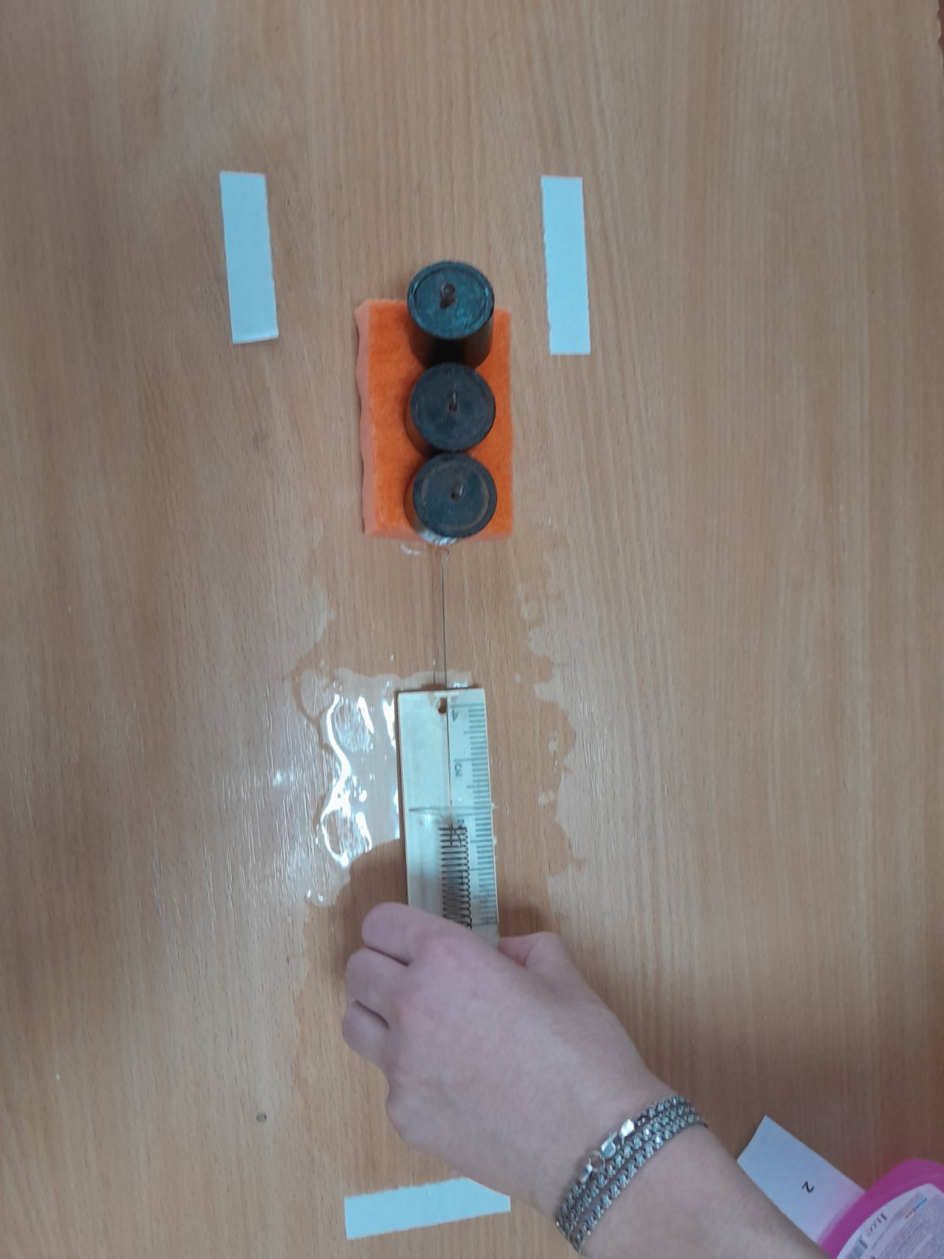
Дослід №2
Проведення

Slide 8
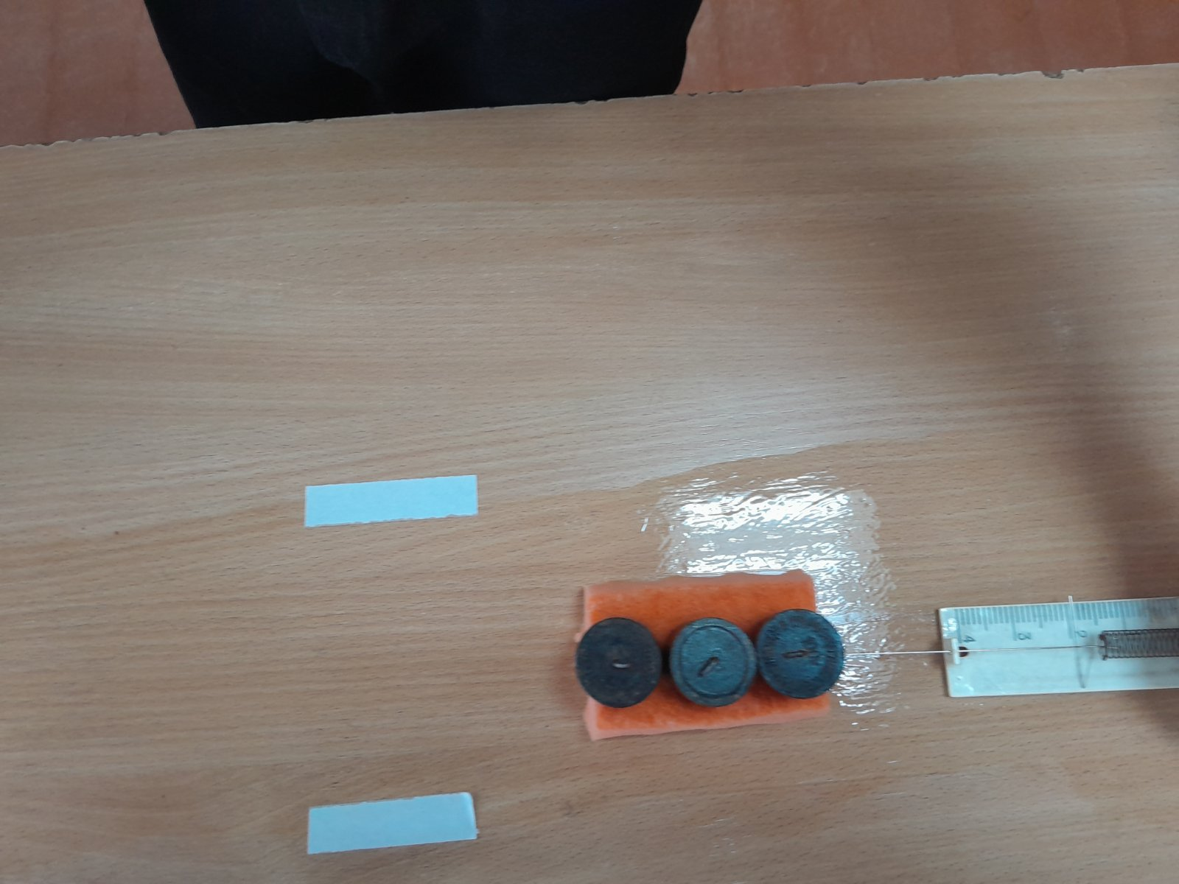
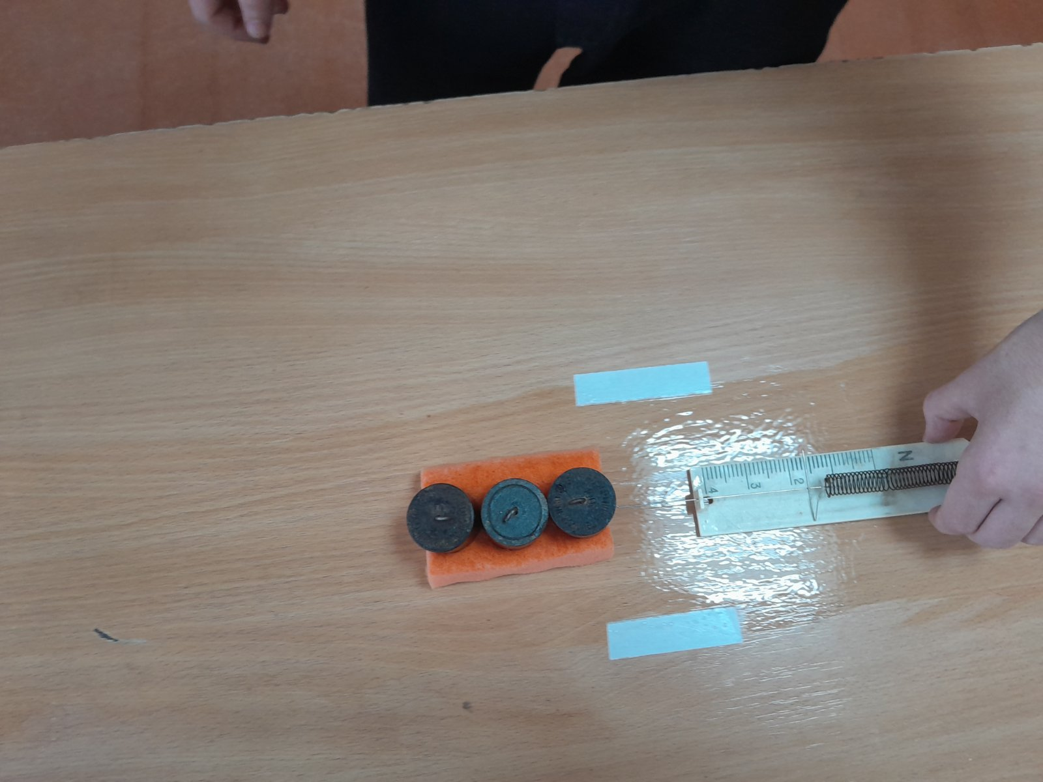
Дослід №3
Проведення

Slide 9
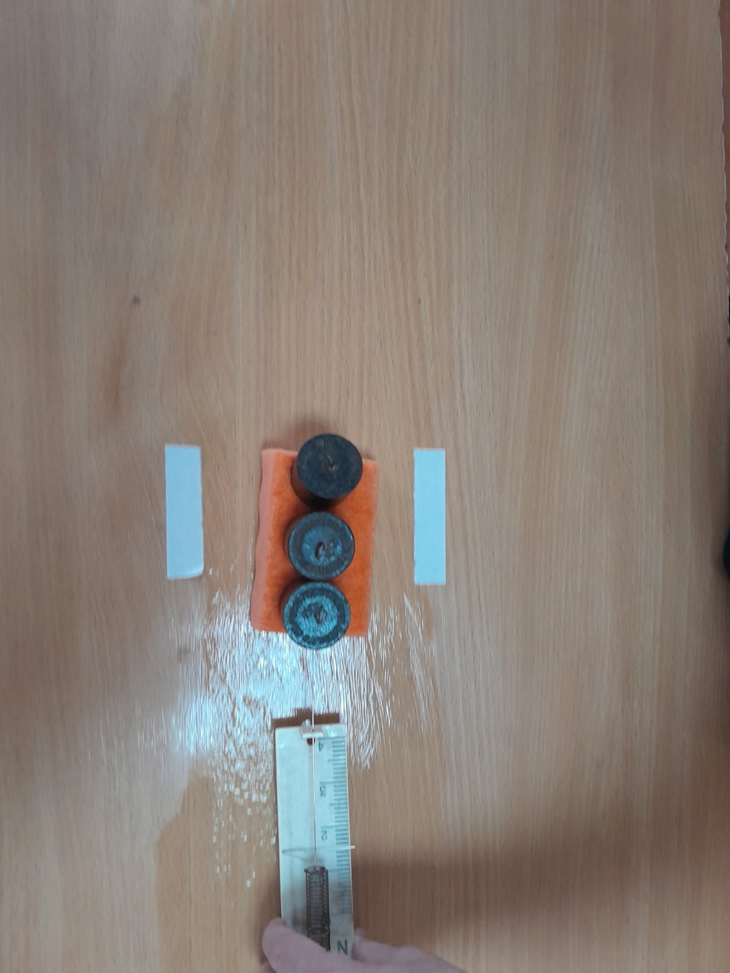
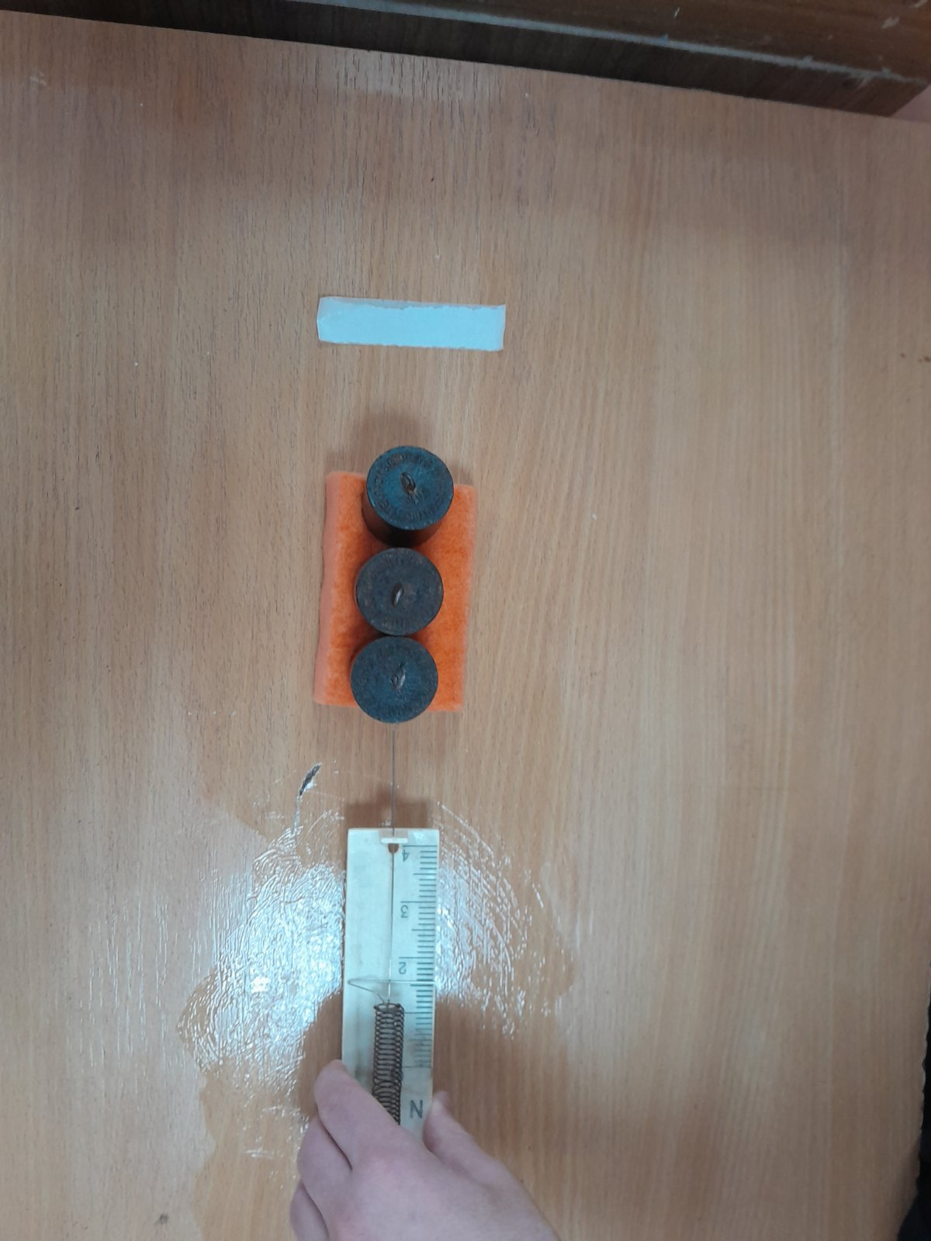
Дослід №4
Проведення

Slide 10
Висновок :
Порівнюючи зразки засобів побутової хімії після проведених досліджень приходимо до висновку, що не завжди густина є основною причиною зменшення сили тертя і в результаті збільшення терміну експлуатації кухонних поверхонь. Ми виконали дослідження лише в цьому напрямку і відносно з невеликою кількістю зразків, щоб дати остаточну відповідь: потрібно провести дослідження з усіма зразками засобів побутової хімії, які використовуються на кухні. Практична порада – вибираючи засіб побутової хімії, звертати увагу не лише на густину, що людина в першу чергу візуально перевіряє, а й на інші властивості.
Fтертя.ковз. μ (коф.терт.) | 1досл. | 2досл. | 3досл. | 4досл.
Fтертя.ковз. | 1,5Н | 2,2Н | 1,6Н | 1,8Н
μ (коф.терт.) | 0,48 | 0,71 | 0,52 | 0,58

